Slide 1


MINITAB软件的使用简介
MINITAB软件的使用简介
MINITAB软件包概述
MINITAB软件包概述
MINITAB数据的输入、输出和编辑
MINITAB数据的输入、输出和编辑
MINITAB 基本统计命令
MINITAB 基本统计命令
MINITAB 概率计算
MINITAB 概率计算
MINITAB 参数区间估计
MINITAB 参数区间估计
MINITAB 假设检验
MINITAB 假设检验
MINITAB 方差分析
MINITAB 方差分析
MINITAB 线性回归分析
MINITAB 线性回归分析

Slide 2
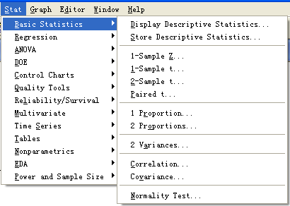
MINITAB 假设检验
MINITAB中“Z”→“U”
单个正态总体方差已知，对均值的检验
单个正态总体方差未知，对均值的检验
两个正态总体均值检验与两均值差的区间估计
标准差的检验
需要编算式计算有关统计量的值和临界值.

Slide 3
MINITAB 假设检验举例
P₁₃₈ 例2
没有提供原始数据，提供了一些中间结果，需编算式求相应的统计量，计算出临界值(两种方法)，比较再得结论.
P₁₄₁ 例4
本题做单侧检验.
操作步骤如下：
① 输入原始数据,并命名为bb；
② 选择命令Stat>Basic Statistics>1-Sample t
出现如下对话框：(说明以下步骤及需注意问题 )

Slide 4
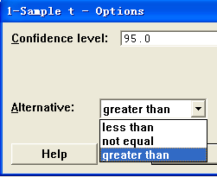
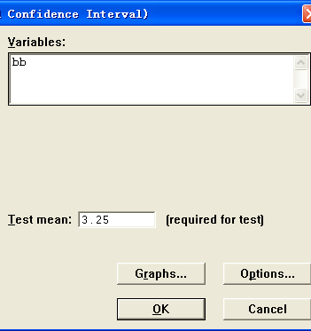
MINITAB 假设检验举例(续)
续P₁₄₁ 例4
在每个对话框填好相应的选项后，点击OK即可.
运行结果要相应地改动.

Slide 5
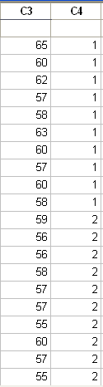
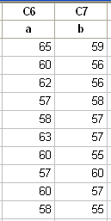
MINITAB 假设检验举例(续)
P₁₄₆～ P₁₄₇例8 两正态总体方差相等，对均值的检验.
① 输入原始数据两种方法：
方法1
方法2
两总体下的数据输在同一列，另用一列指明各数据分别是哪个总体的.
两总体的数据各输在一列.

Slide 6
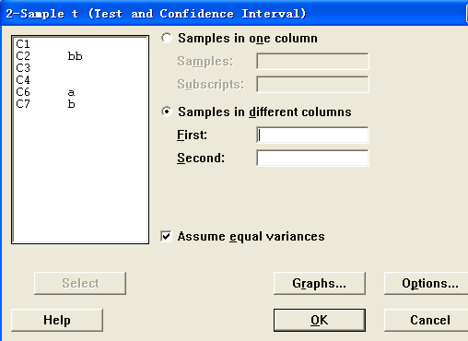
MINITAB 假设检验举例(续)
续P₁₄₆～ P₁₄₇例8
② 选择命令Stat>Basic Statistics>
2-Sample t
出现如下对话框: (说明以下步骤及注意问题)

Slide 7
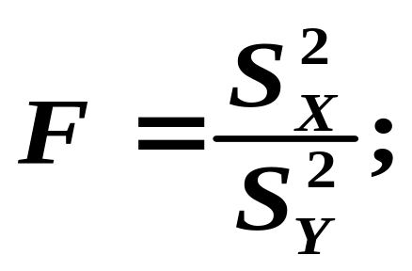
MINITAB 假设检验举例(续)
P₁₄₉～ P₁₅₀例9 未知均值对方差的检验
说明：
① 数据可直接在Worksheet中输入；
② 编算式算出
③ 求出F(8,9)的双侧0.1分位数(两方法）.
④ 作结论.

Slide 8
MINITAB 假设检验举例(续)
P₁₄₉～ P₁₅₀例9 未知均值对方差的检验
说明：
① 数据可直接在Worksheet中输入；
② 编算式算出
③ 求出F(8,9)的双侧0.1分位数(两方法）.
④ 作结论.

Slide 9
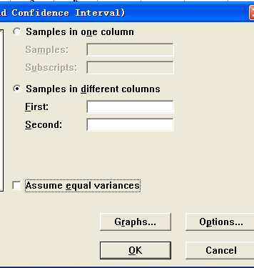
MINITAB 假设检验举例(续)
P₂₄₅～ P₂₄₆例4 做单侧检验.
类似于P₁₄₁ 例4.
注意：不选该项，因为方差不等
运行结果要相应地改动.

Slide 10
MINITAB 假设检验举例(续)
P₂₄₇例5 (配对试验条件下两总体均值的检验)的
简单操作方法：
① 输入数据,并分别命名为a, b(见教材P₂₄₇)；
② 选择Stat>Basic Statistics>Paired t …
③ 在Fisrt Sample 栏：键入a
在Second Sample 栏：键入b
④ 点击OK.

Slide 11
MINITAB 方差分析
单因素试验的方差分析
Stat>ANOVA>One-way(Unstacked)
(单因素各水平下的试验数据各放一列，而不在同一列时）
Stat>ANOVA>One-way
或
(单因素各水平下的试验数据放在同一列时）
双因素试验的方差分析
无交互作用双因素试验的方差分析
Stat>ANOVA>Two-way
有交互作用双因素试验的方差分析
Stat>ANOVA>Balanced ANOVA

Slide 12
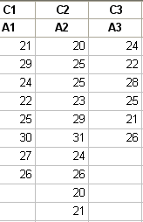
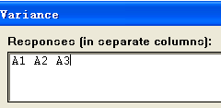
MINITAB 方差分析举例
P₁₇₁ ～ P₁₇₂例3：单因素试验方差分析
方法1
① 输入原始数据，见图；
② 选择命令 Stat>ANOVA>
One-way(Unstacked)
③ 在出现的对话框中的Responses (in separate columns)栏中，键入
A1 A2 A3;
④ 点击OK.

Slide 13
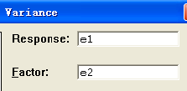
MINITAB 方差分析举例(续)
P₁₇₁ ～ P₁₇₂例3：
方法2
① 输入原始数据：将各水平下的数据全输在一列，各数据对应的水平数输在另一列，并取名，如e1,e2;
② 选择命令 Stat>ANOVA>One-way
③ 在出现的对话框中的Response 栏中，键入数据所在列名e1， Factor 栏中键入数据水平数所在列名e2;
④ 点击OK.

Slide 14
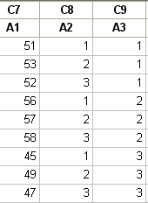
MINITAB 方差分析举例(续)
P₁₇₇ ～ P₁₇₈例1：无交互作用单因素试验方差分析
① 输入原始数据：把全部试验数据输在第一列，把各数据所在行因素的水平数对应地输在第二列，所在列因素的水平数对应地输在第三列，并命名，如A1,A2,A3, 见图；
② 选择命令 Stat>ANOVA>Two-way
③ 在出现的对话框中的Response 栏中，键入A1，在 Row Factor栏中键入A2,在 Column Factor栏中键入A3;
④ 点击OK.

Slide 15
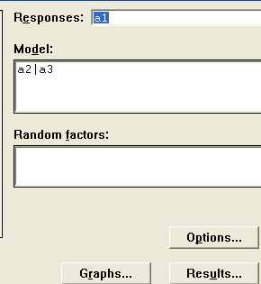
MINITAB方差分析举例(续)
P₁₈₃ ～ P₁₈₅例2：有交互作用单因素试验方差分析
① 输入原始数据：方法同P₁₇₇ ～ P₁₇₈例1.
② 选择命令Stat>ANOVA>
Balanced ANOVA
③ 在出现的对话框中的Response 栏中，键入a1; 在Model栏中键入a2|a3;选择Results.出现对话框：

Slide 16
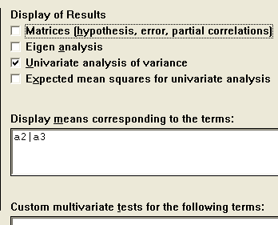
选中“Univariate analysis of variance”项，在“Display means corresponding to the terms”栏中键入a2|a3;
④ 在每个对话框中点击OK.

Slide 17
MINITAB 方差分析(续)
正交试验设计的方差分析
方法1
ANCOVA命令格式：
ANCOVA model[;]
子命令：
COVARIATES
FITS
RESIDUALS
TEST
MEAN
等等.
其中模型 (model) 的选择格式与 (ANOVA)的模型的选择格式类似.
详细用法可用help菜单或命令：help ancova 查询.

Slide 18
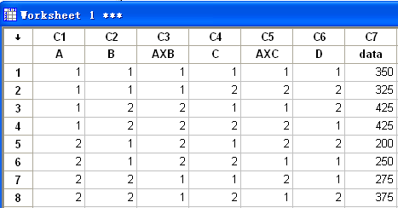
MINITAB正交试验设计方差分析举例
P₁₉₂ ～ P₁₉₇例2. MINITAB 操作步骤如下：
① 输入数据，见下图.

Slide 19
MINITAB正交试验设计方差分析举例(续)
② 切换到命令提示符状态；
③ 输入命令：
MTB>ANCOVA C7=C1 C2 C1*C2 C4 C1*C4 C6
或
MTB>ANCOVA C7=C1 C2 C1*C2 C4 C1*C4 C6；
SUBC>MEAN C1 C2 C1*C2 C4 C1*C4 C6.
?(MTB>ANCOVA C7=C1|C2 C1|C4 C6)
或
? MTB>ANCOVA C7=C1|C2 C1|C4 C6；
SUBC>MEAN C1|C2 C1|C4 C6.
“*”与“|”：
显示结果：

Slide 20
MINITAB正交试验设计方差分析举例(续)
输出结果解析：
去掉F<1的因子后再作一次方差分析，命令如下：
MTB >ANCOVA C7=C1|C4 C2;
SUBC>MEAN C1|C4 C2.
等价于
MTB >ANCO C7=C1 C4 C1*C4 C2;
SUBC>MEAN C1 C4 C1*C4 C2.
也可以不带子命令.
显示结果：
输出结果解析.

Slide 21
方法2 方差分析法
基本思想与双因素方差分析方法一致：将总的
离差平方和分解成各因素及各交互作用的离差平方
和，构造F统计量，对各因素是否对试验指标具有
显著影响，作F检验。
要求：能利用MINITAB完成正交试验的方差分析。

Slide 22
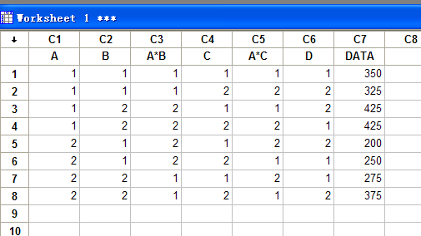

P192-197 例2的上机操作
按正交表及试验结果输入数据。

Slide 23
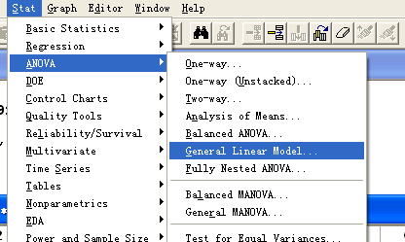

Slide 24
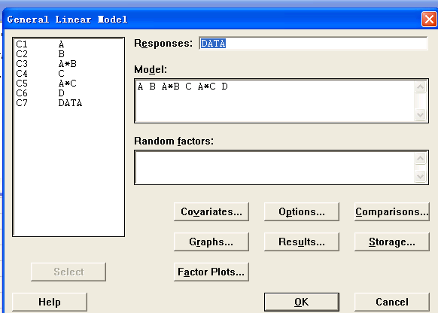
注意: (1)这里A*B和A*C不能双击列出,
否则不显示其交互作用.
(2)多个因素的方差分析中交互作用
用” * ”,不用” | ”.

Slide 25
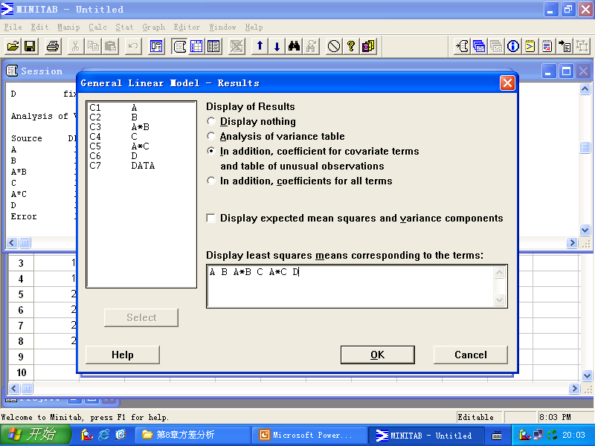
要直接输入,与刚才一样.

Slide 26
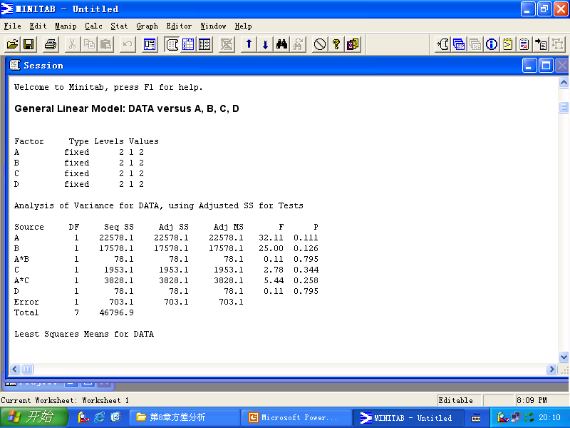
说明F_{A*B}及F_{D}的值均小于1,
表示这两个因素对指标的影
响比试验误差还小,故把它归
入试验误差,则可突显其它因
子的影响。

Slide 27
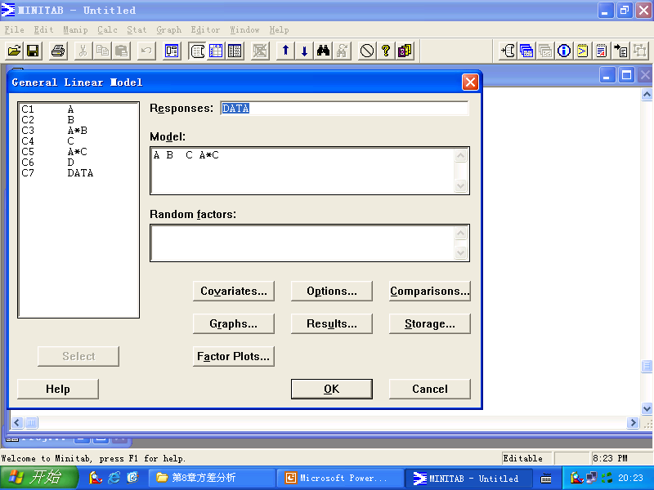
去掉因子A*B 和D再分析

Slide 28
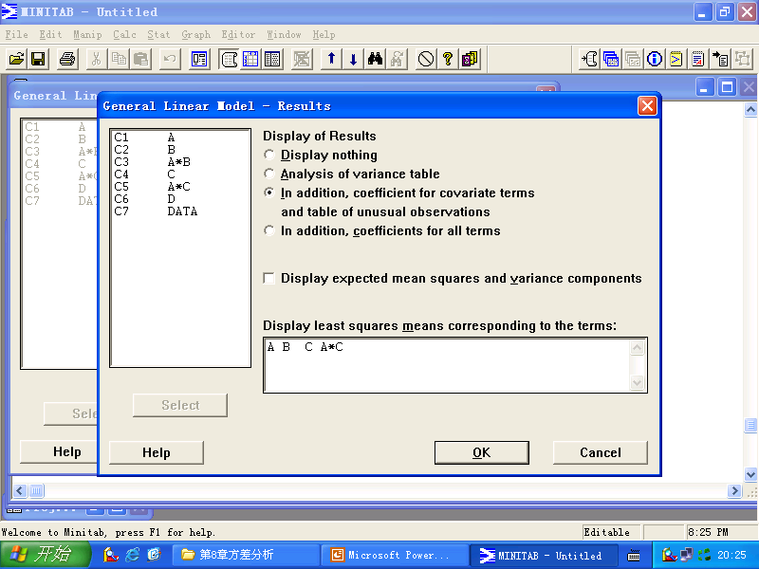

Slide 29
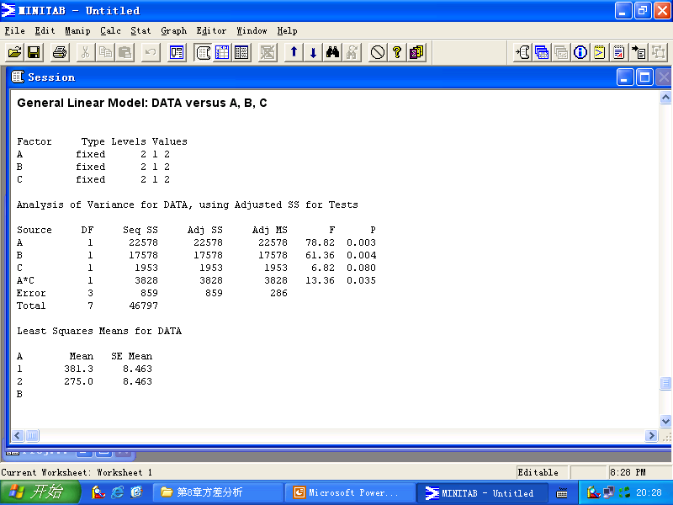
从P值可知,A因素的影响力最大,B次之,再次是交互作用A*C,
按此顺序,根据各相关因子各水
平的均值确定最优策略.

Slide 30
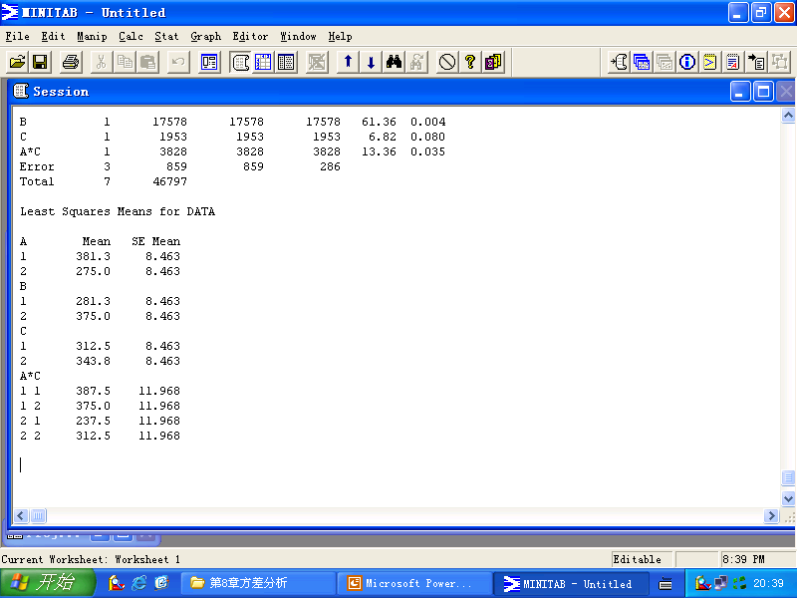
从均值看来A中选A₁,B中B₂,
C根据A*C选C₁,D无统计意义
可任选.
于是最优方案为A₁B₂C₁D₁或
A₁B₂C₁D_{2.}

Slide 31
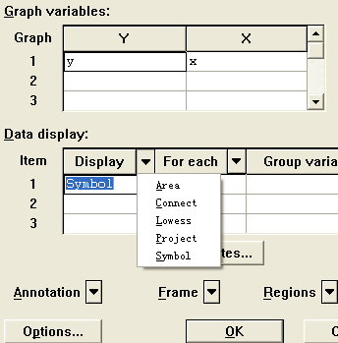
MINITAB线性回归分析
散点图的画法：
自变量数据列名
输入原始数据后，
因变量数据列名
从MINITAB菜单中选择命令：
Graph>Plot
如图.
显示数据对的散点图.
(此为默认设置)
其他选项或设置可据需要完成的功能选用或改变.

Slide 32
MINITAB线性回归分析
一元或多重线性回归方程的建立
要建立一元或多重线性回归方程，从MINITAB菜单中选择命令：
Stat>Regression>Regression
在出现的对话框中填入所需信息即可.
(一元时：在Predictors栏中键入一个自变量数据列名；
多元时：在Predictors栏中键入多个自变量数据列名)
Stat>Regression>Regression下有两个画图命令：
Fitted Line Plot …、Residual Plots …
试用之.
可线性化的一元非线性回归
通过适当的变换，化为线性回归.

Slide 33

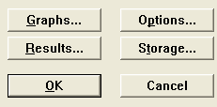
MINITAB线性回归分析举例
P₂₁₀～P₂₁₂ 例3.的 MINITAB 操作步骤如下：
① 输入原始数据；(方法：)
② 选择命令： Stat>Regression>Regression
如图.
③ 在Response栏中键入y(因变量数据列名)；
④ 在Predictors栏中键入x(自变量数据列名)；
⑤ 点击Options;
⑥ 在出现的对话框的Prediction intervals for new observations栏中，键入22；
⑦ 在每个对话框中点击OK.

Slide 34
MINITAB线性回归分析举例(续)
P₂₁₀～P₂₁₂ 例3.的MINITAB 操作：
上述操作的显示结果包括：
① 回归方程；
② 回归系数的统计检验；
③ 方差分析、回归方程的统计检验；
④ 对给定的自变量(22)，因变量Y的预测值、 Y的预测值标准差、95%的置信区间C.I、95%的预测区间P.I.
结果解析：

Slide 35
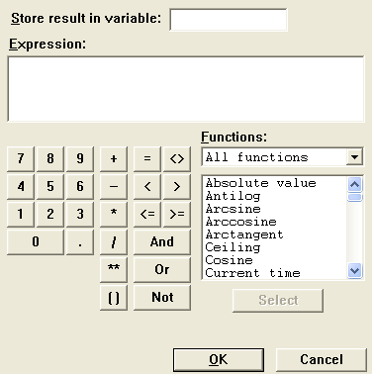
MINITAB线性回归分析举例(续)
可线性化的一元非线性回归举例
MINITAB计算器的使用：
选择命令：Calc>Calculator，出现以下对话框：
例如，在Expression栏中键入1/C3，在Store result in variable栏中键入C4，
运行结果为：把C3中各数据的倒数计算出来，存放在C4列中.

Slide 36
MINITAB线性回归分析举例(续)
MINITAB的几个常用函数：
自然对数函数：log(自变量)
常用对数函数：logT(自变量)
以e为底的指数函数：expo(自变量)
其他的需要用时可再查.

Slide 37
MINITAB线性回归分析举例(续)
P₂₁₃～P₂₁₆ 例. 可线性化的一元非线性回归的MINITAB 操作：
① 输入原始数据；(把自变量、因变量的值各输在
一列，分别命名为t，t1)
② 选择命令：Calc>Calculator；
③ 在Store result variable栏中，键入w1；
④ 在Expression栏中，键入log(t1/1108/(1-t1/1108))；
⑤ 选择命令：Stat>Regression>Regression；
⑥ 在Response栏中，键入w1；
⑦ 在Predictors栏中，键入t；
⑧ 点击OK.
结果解析：
变量回代：

Slide 38
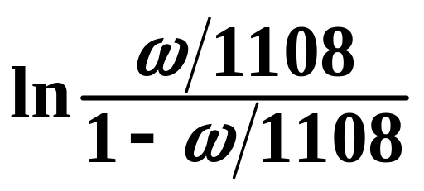
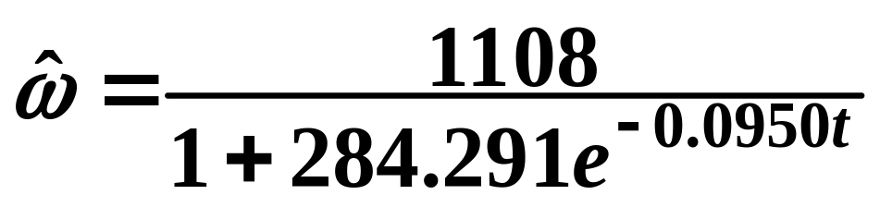
P₂₁₃～P₂₁₆ 例. 的MINITAB 操作(续)：
变量回代：
注意：
以上得到的是
与t之间的线性回归方程
不是要求的ω与t的回归方程.
利用Calc>Calculator计算
还必须进行变量回代！
A=e^{5.65}=284.291
由lnA=5.65得，
λ=0.0950
所以所求回归方程为

Slide 39

再见

